Slide 1
FTP SERVER
Jakob Engl

Slide 2
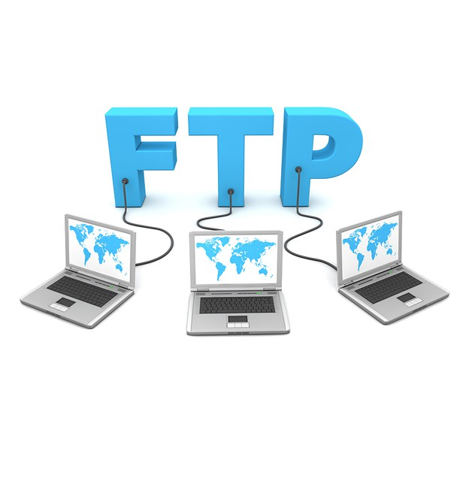
Inhaltsverzeichnis
Definition
Anwendung
Allgemeines
Sicherheit
Nachteile & Alternative
Quellen
[1]

Slide 3
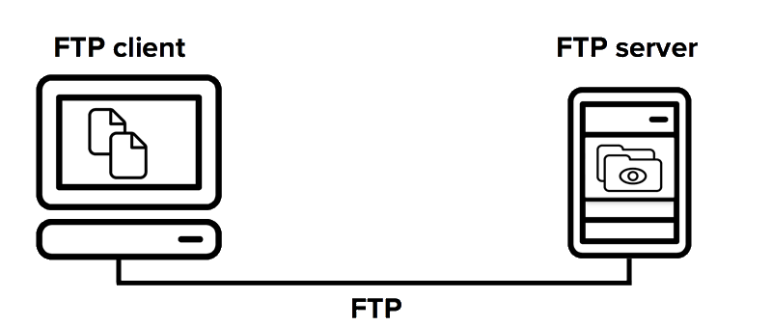
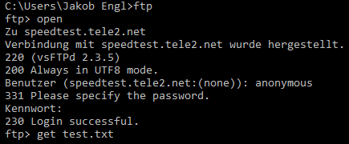
Definition
Dateien über Internet/ Intranet austauschen
Server/ PC mit FTP Adresse
ftp://<adresse>:<port>
[2]

Slide 4

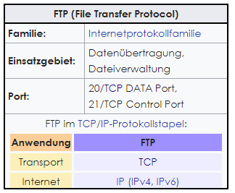
Allgemeines
TCP statt UDP
IPv4/ IPv6
Port: 21
Client + Server
Öffentliche FTP-Server

Slide 5
Anwendung
Daten auf Server speichern – put
Daten von Server laden – get
Ordnerstruktur anzeigen – ls
Verwendung
Software
Treiber
Alles…
[3]

Slide 6
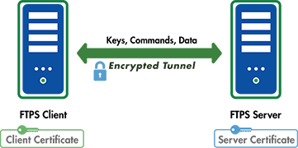
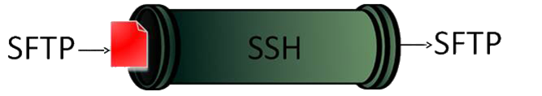
Sicherheit
Authentifizierung
Benutzername
Passwort
Nicht sicher
FTPS
SSL
Verschlüsselte Daten
SFTP
SSH
Verschlüsselte Verbindung
[4]
[5]

Slide 7
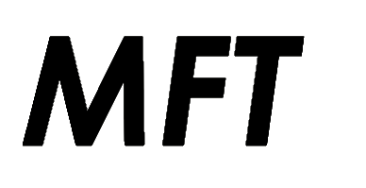
Nachteile & Alternative
Standardmäßig nicht verschlüsselt
MFT - Managed File Transfer
Verschlüsselung
Rollen + Rechte
Zeitliche Beschränkung
Protokollierung
Wiederaufnahme nach Unterbrechung
Integrität
…

Slide 8
Quellen
https://tools.ietf.org/html/rfc4217 - besucht am, 06.02.2018
http://www.ford-hutchinson.com/~fh-1-pfh/ftps-ext.html - besucht am, 06.02.2018
https://tlswg.github.io/tls13-spec/ - besucht am, 06.02.2018
https://www.techopedia.com/definition/26108/ftp-server - besucht am, 06.02.2018
https://www.gnutls.org/manual/html_node/On-SSL-2-and-older-protocols.html - besucht am, 06.02.2018
https://tools.ietf.org/html/rfc7465 - besucht am, 06.02.2018
https://www.globalscape.com/solutions/ftp-alternatives - besucht am, 06.02.2018
https://tools.ietf.org/html/rfc7525 - besucht am, 06.02.2018
https://help.ubuntu.com/lts/serverguide/ftp-server.html - besucht am, 06.02.2018
https://blog.ipswitch.com/file-transfer-protocol-ftp-managed-file-transfer-mft - besucht am 27.02.2018
https://multimedia.journalism.berkeley.edu/wp-content/uploads/2014/09/ftp_made_simple-main.jpg [1]
https://www.ssh.com/s/ftp-client-server-1792x752-elq2a+sr.png [2]
https://cdn.shopify.com/s/files/1/1198/9148/t/2/assets/logo.png?6135101772185911920 [3]
https://static.goanywhere.com/images/products/mft/FTPS_narrow_web.png [4]
http://diconnect.portal.dicentral.com/PublishingImages/images/Communication-Prorocols/sftp-software-illustration.jpg [5]

